Slide 1
Multiversidad Latinoamericana Campus Celaya
BLOQUE 4 : MULTICULTURALISMO Y GLOBALIZACIÓN
TEMA: Análisis de “México Profundo. Una civilización negada”
ASIGNATURA: Ética y Valores I
Docente: Francisco David Rojas S.
1er. Semestre

Slide 2
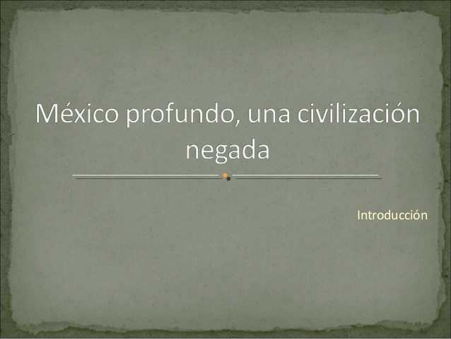

Slide 3
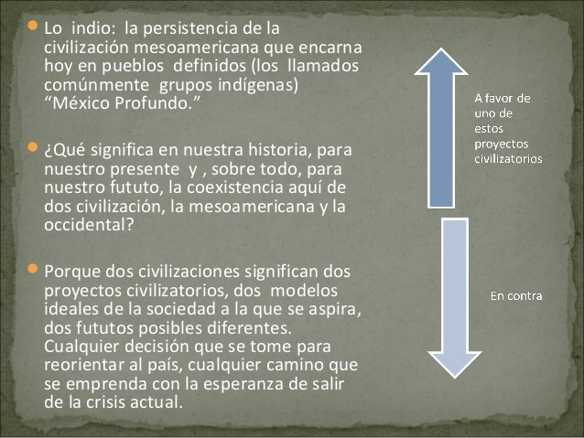

Slide 4
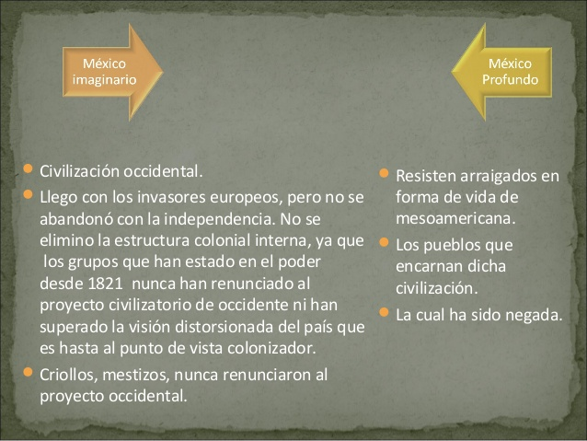

Slide 5
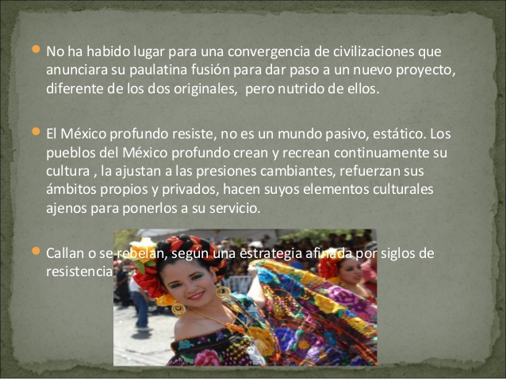

Slide 6
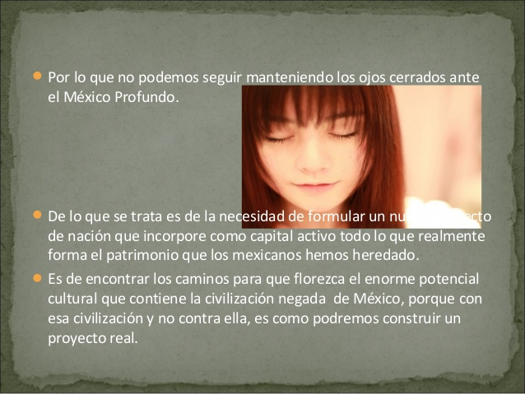

Slide 7
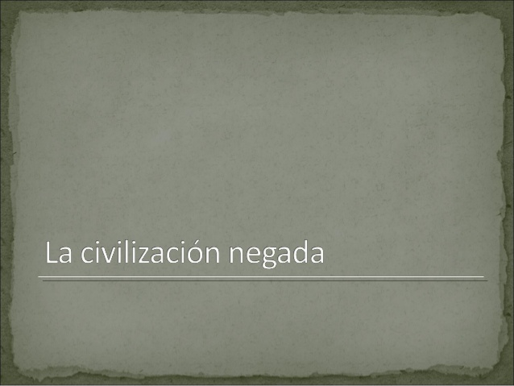

Slide 8


